Slide 1
辨識馬路破損區域 進度報告
負 責 人：何佳曄
目前成員：何佳曄
報告日期：2021.05.28
開始日期：2021.05.21
結束日期：-

Slide 2
TO DO LIST
2021/05/07 ~ 2021/05/13
抓取馬路範圍
分工
2021/06/04 ~ 2021/06/10
利用光流找障礙物屬性
光流單元測試
程式碼:
2021/05/14 ~ 2021/05/20
抓取馬路範圍
LBP 找馬路材質單元測試
程式碼: unit_test_lbp.py
2021/06/11 ~ 2021/06/17
光流 & 抓取馬路範圍整合
整合測試及驗證
程式碼:
2021/05/21 ~ 2021/05/27
抓取馬路範圍
處理上週問題紀錄
透過 LBP 抓取的 markers 做 Watershed 單元測試
程式碼: unit_test_lbp_v2.py、unit_test_watershed.py
2021/05/28 ~ 2021/06/03
抓取馬路範圍
透過 LBP 抓取的 markers 做 Watershed 單元測試
整合當前單元做驗證(LBP & Watershed)
程式碼:

Slide 3
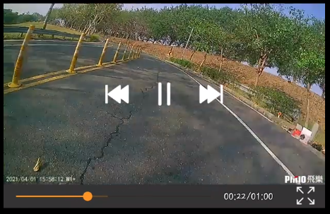
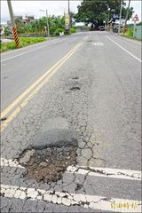
情境需求
使用影片模擬行車紀錄器攝像頭所拍下之即時畫面在封閉場域道路
如:學校
進行坑洞、障礙物之深度、高度、大小即時辨識
並在畫面中將障礙物圈出
預期結果
預期結果

Slide 4
功能需求
1.辨識並標記出:
1.坑洞
2.凸包、有高度的障礙物
3.標線
4.車輛、行人、動物
5.樹葉、陰影、積水、模糊標線
6.裂紋
2.檢測障礙物的深度、高度、大小

Slide 5
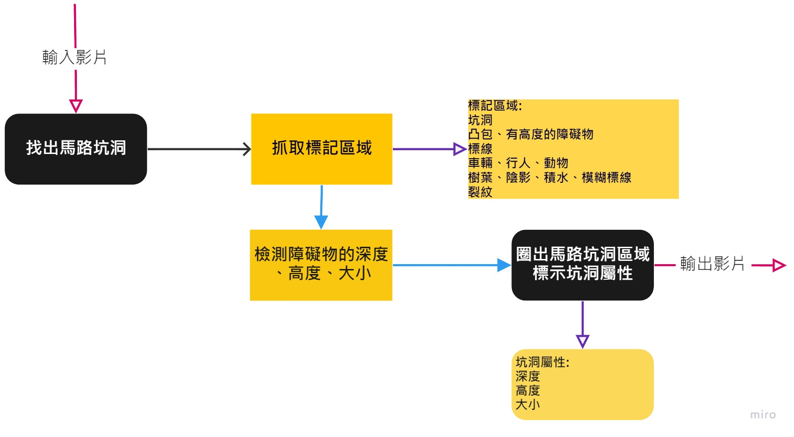
專案架構

Slide 6
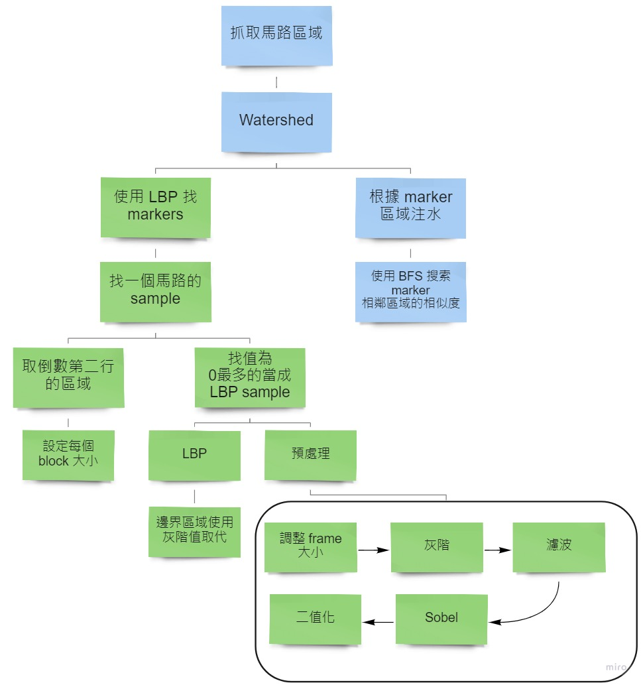
2021/05/18 BreakDown
綠色的背景框代表已完成的部分

Slide 7
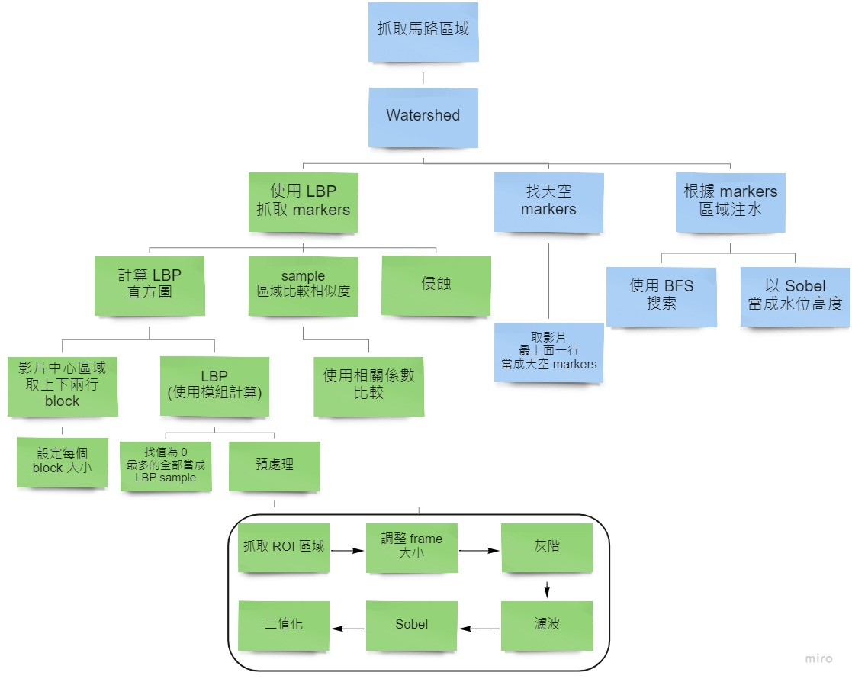
2021/05/27 BreakDown
綠色的背景框代表已完成的部分

Slide 8
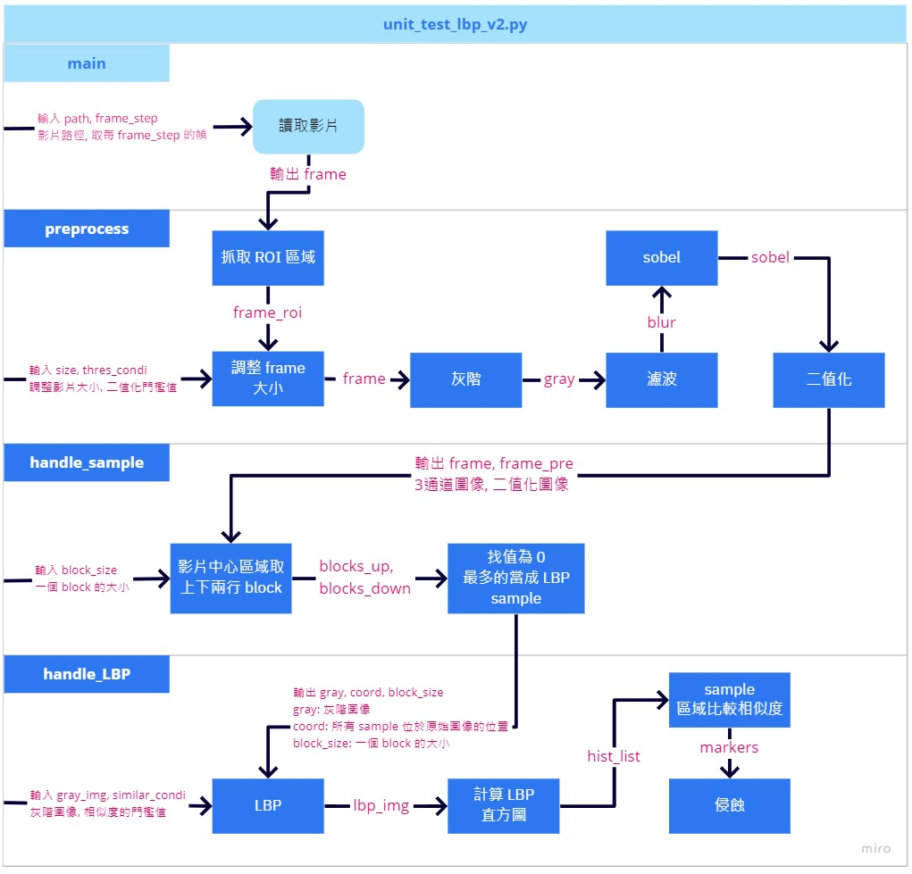
當周進度
設計架構

Slide 9
當周進度
做法 (preprocess)
抓取 ROI 區域
灰階值小於 10 的部分都當成邊框處理，使用 findContours 以及繪製最小矩形框處理
2. 重新設定 frame 大小
cv2.resize()，判斷影片為直向或橫向，調整適合的方向，大小(480, 640)、(640, 480)
3. 轉灰階
cv2.cvtColor()
4. 高斯濾波(kernel 5*5, SD = 0)
cv2.GaussianBlur()
5. Sobel(ddepth=-1, dx=1, dy=1, ksize=5)
cv2.Sobel()
6. 二值化
f(x) = (max(sobel) – min(sobel)) * thres_condi(0.2)
255 if sobel >= f(x) else 0

Slide 10
當周進度
做法 (handle_sample)
1. 抓取影片中心區域的上下兩行 block
block_size 設為 (20, 60)
2. 找值為 0 最多的當成 LBP sample
取值的時候避免邊界會造成影響，因此只計算第二塊 ~ 倒數第二塊

Slide 11
當周進度
做法 (handle_LBP)
1. LBP
使用 skimage.feature.local_binary_pattern
2. 計算 LBP 的直方圖
使用 cv2.calcHist() 計算
3. sample 區域比較相似度
逐一比較的方式，並採用 cv2.compareHist() 的相關係數比較，大於門檻值當成相似
門檻值設定成 0.85，以及該 block 和其他 block 的相似度要小於全距 // 2
由於逐一比較，會產生一個自己和其他的 sample 區域的列表，計算方式:
當前相似個數 – 最小相似個數 <= (最大 – 最小)相似個數 // 2
4. 侵蝕一次
使用 cv2.erode() kernel 採用3*3的矩形

Slide 12
當周進度
做法 (handle_watershed)
1. 灰階
cv2.cvtColor()
2. 高斯濾波(kernel 9*9, SD = 0)
cv2.GaussianBlur()
3. 二值化
cv2.threshold(0, 255)，採用 cv2.THRESH_OTSU + cv2.THRESH_BINARY_INV 方法
4. 形態學
使用 cv2.morphologyEx()、cv2.dilate() 開運算一次後膨脹兩次，kernel 使用 3*3 的矩形
5. 找 markers
cv2.connectedComponents()，傳入 handle_LBP 的輸出
6. Watershed
cv2.watershed()
7. 疊加原始影像及區域
cv2.addWeighted()

Slide 13
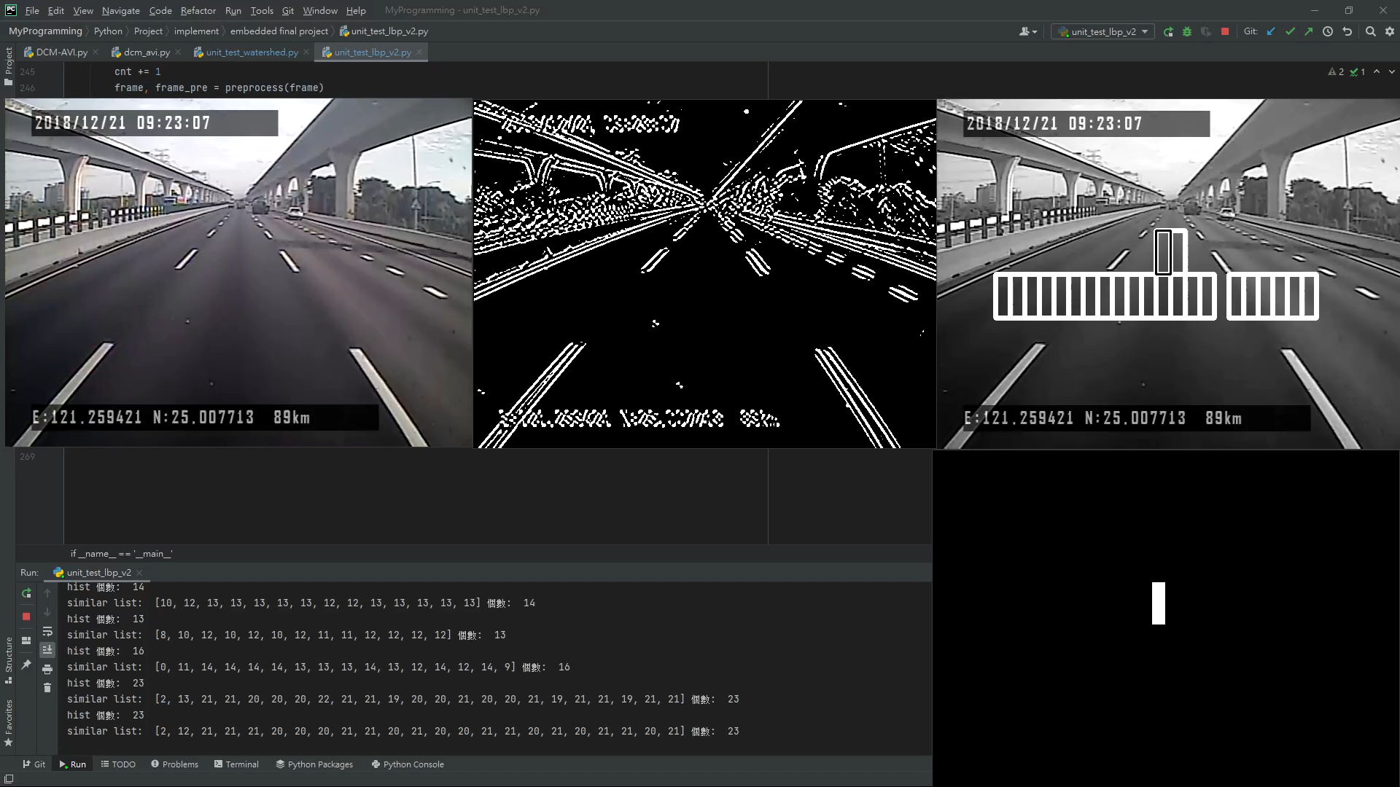
當周進度
單元測試 (unit_test_lbp_v2)

Slide 14
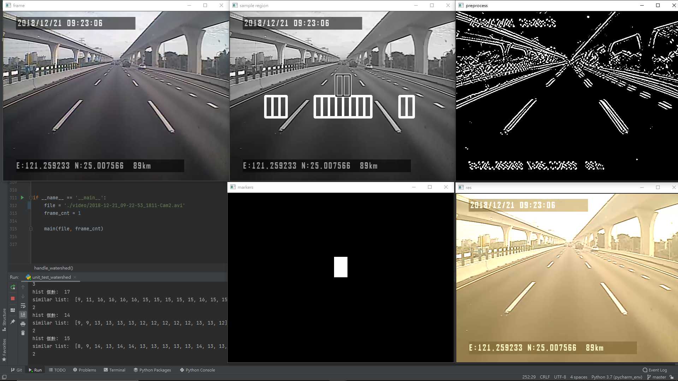
當周進度
單元測試 (unit_test_watershed)

Slide 15
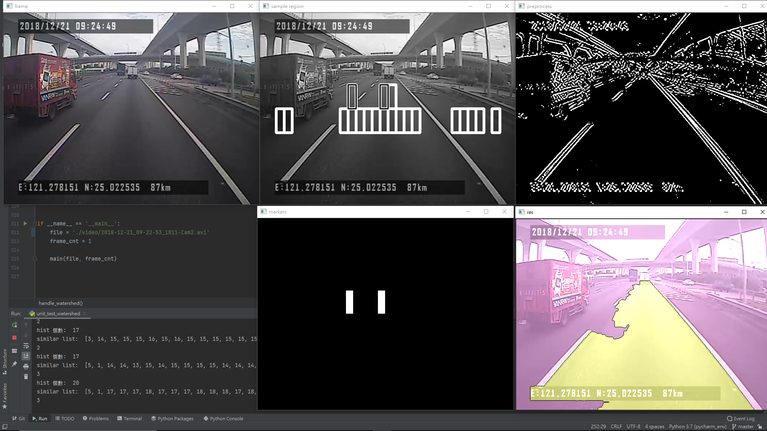
當周進度
單元測試 (unit_test_watershed)

Slide 16
開會紀錄
2021/05/14
LBP 抓取相鄰 blocks 去比較, 當成 watershed 的 markers
2021/05/21
驗證 LBP 的計算結果 , 以及做侵蝕
2021/05/28
connected component labeling(連通標記區域)，去把相鄰的區域灰階值都當成一樣的
使用 threading 的方式節省運算時間

Slide 17
參考資料
參考書籍: 科班出身的 ai人必修課 opencv 影像處理 使用 python
Python opencv 繪製直方圖教學

Slide 18
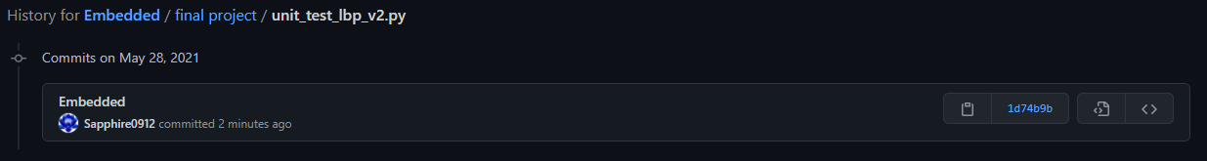
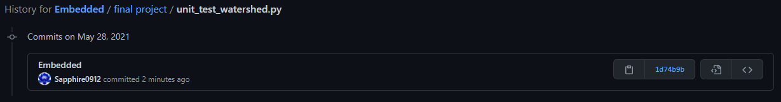
2021/05/28 控管紀錄

Slide 19
5/20 問題紀錄
1. 標線若過於平坦也會導致標線裡面部分的 threshold 為 0 (採用 sobel 算法)
承上，若面積大於 block 的面積會導致圈出來的區域在標線內部而非馬路材質
目前解決方式: 再新增用顏色區分的方式(馬路不會和標線顏色相同的前提下)
先將所有符合條件的區域圈出來後，用 LBP 相似度比較處理
2. 部分影片會有擋風玻璃的反射影像以及雨水模糊的問題
目前解決方式:
根據圖像的透明度，去遮罩擋風玻璃反射影像的部分(反射的影像通常色彩相對較不飽和)
擋風玻璃反射影像幾乎不會有太大變化，使用差幀做前景-後景分離(去除沒有變化的物件)
更改抓取區域，採取以影片中心點為界，上下各取一行區域
3. 目前採用影片中的所有畫面去偵測馬路材質標記，因此若影片並非占滿整個畫面會讀取到影片外圍區域
目前解決方式: 先行找出影片的區域，使用 findcontour (只尋找最外層)，接著圈出最小矩形框
採取灰階後值小於 10 的部分都當成是外圍區域過濾掉後，圈出最小矩形框後裁減原始圖像

Slide 20
5/27 問題紀錄
Watershed 的效果並不理想，若 markers 只有 1 個區域整張圖片都會被灌滿
承上，圖片上的同個部分(如馬路)被分成 1 個以上的 markers 則會當成不一樣的區域
目前解決方式:
天空也標上一行 markers，接著做 BFS 以及透過 sobel 高度注水
handle_LBP 抓取 marker 的方法要在所有不相連區域各採取 1 個 marker

